Slide 1

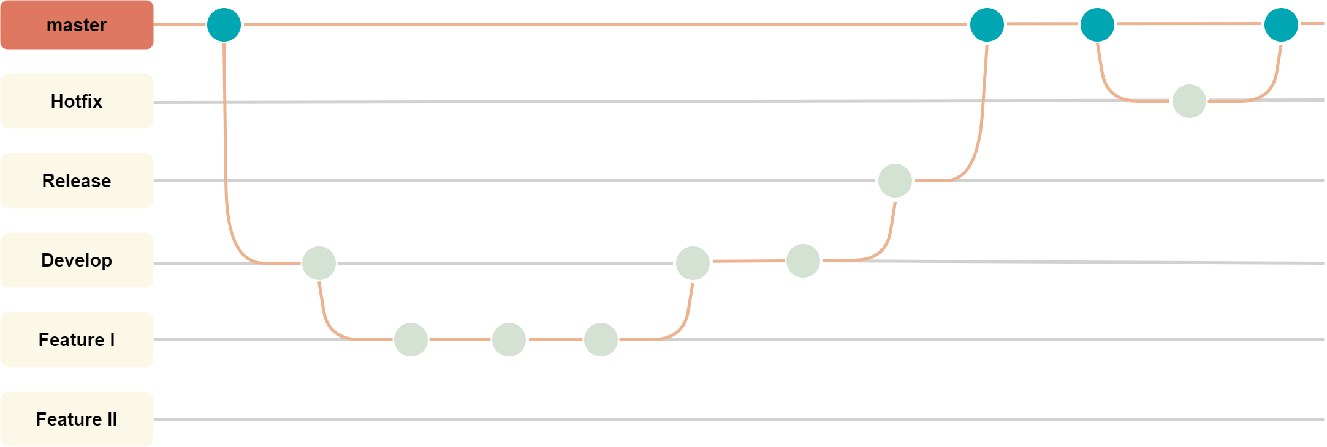
Verteilte Softwareentwicklung mit git

Slide 2
Überblick
Verteiltes Versionsverwaltungssystem

Slide 3
Überblick
Grundfunktion: Commits
Bedienung durch Befehle
-git pull
-edit myClass.java
-git add MyClass.java
-git commit –m „commit-message“
-git push

Slide 4
Überblick
Jeder Commit bildet Snapshot des Projekts

Slide 5
Mittelpunkt verteilter Softwareentwicklung
Abzweigung von Hauptlinie
Ermöglicht Arbeit, ohne Hauptlinie zu verändern
Vorgehen nach Branching Strategien
Branching

Slide 6
Feature Branching
Einfache, offene Strategie
Gut für lineare Vorgehensweisen geeignet

Slide 7
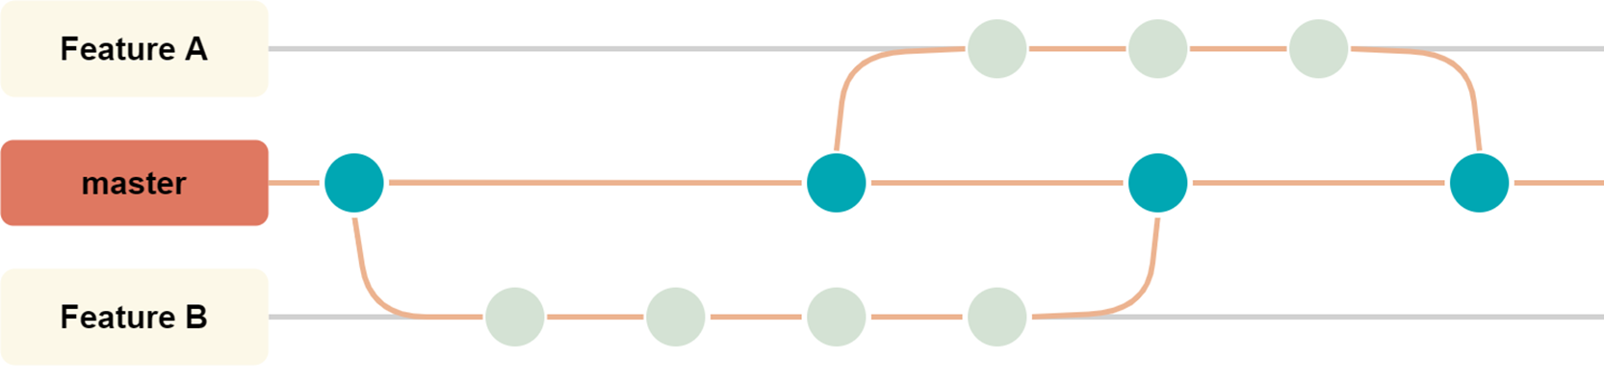
Feature Branching

Slide 8
Gitflow
Komplexere, konkrete Strategie
Ideal bei agilen Vorgehensweisen

Slide 9
Gitflow

Slide 10
Zusammenführen von zwei Branches
Merge Konflikte
Weitgehende Hilfen von git
Merging

Slide 11
Objektorientierte Programmierung gut für git geeignet
Modularität im Code ist wichtig
Software-Architektur

Slide 12
Projekt-Dokumentation
Commit-Messages für automatische Doku
Git-Dienste bieten einfache Markdown Implementierung an

Slide 13
GIT ist unabdingbar für verteilte Softwareentwicklung
Sinnvolle Commit-Message
Modularität im Code
Passende Branching Strategie wählen
Fazit

